Slide 1

긴급차량 지원 드론 시스템 S A V e D
System for Assistance emergency Vehicle traffic using Drone
이재성 2018011889
이선호 2018011886
이지훈 2022080184
정승진 2018011911
한규영 2018011939

Slide 2
CONTENTS
개요
추진배경
목표
기업의 요구도
개발 내용
결과물
기대효과
현실적 제한요소
팀 구성
예산 및 일정

Slide 3


과제의 개요

Slide 4
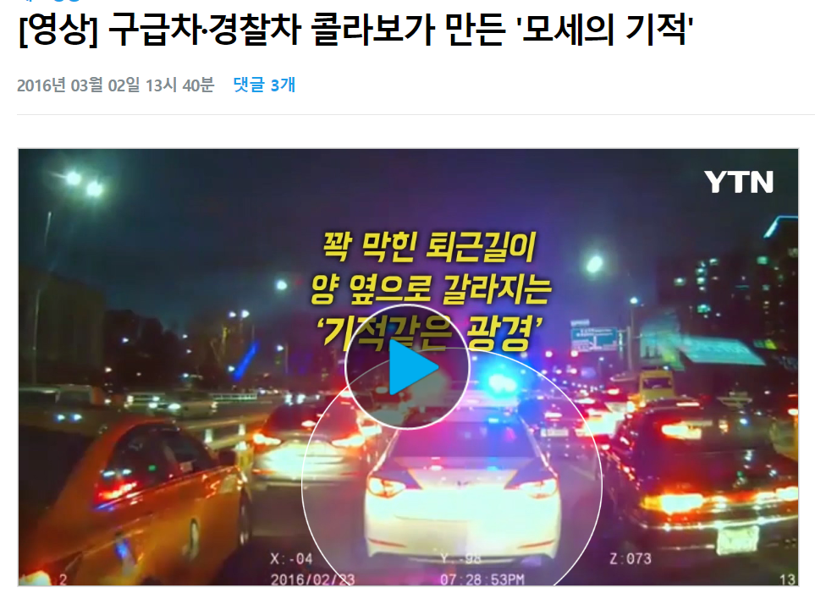
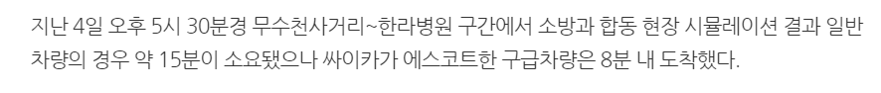

추진 배경
Notes:
http://www.headlinejeju.co.kr/news/articleView.html?idxno=493822
http://www.ihalla.com/article.php?aid=1660275907730641044
https://news.sbs.co.kr/news/endPage.do?news_id=N1006625344&plink=ORI&cooper=NAVER

Slide 5

추진 배경
Notes:
https://www.fnnews.com/news/201702011706314263

Slide 6

과제의 목표
긴급 차량 지원

Slide 7

과제의 목표

Slide 8
개발 내용
차량과 거리를 유지하며 전방에서 비행
교차로와 횡단보도에서 호버링 하며 차량 통제
정체시 가장 가까운 교차로로 이동

Slide 9
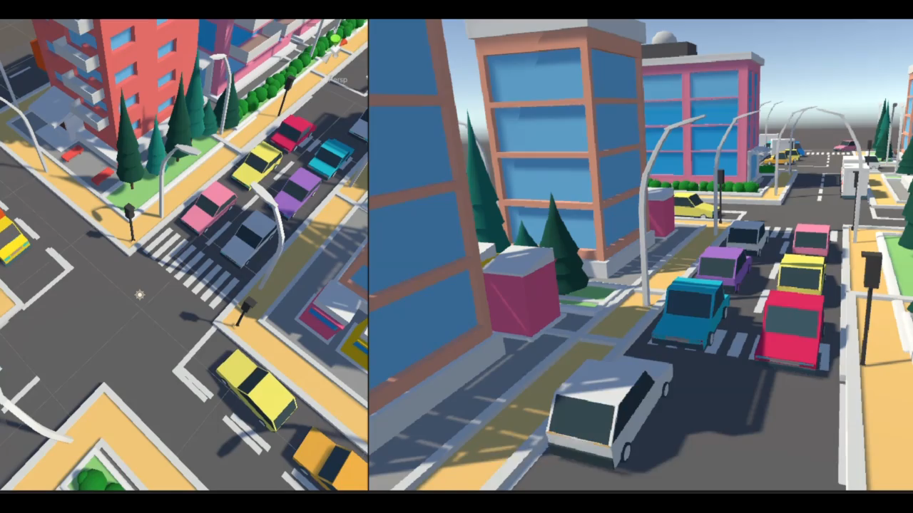
개발 내용

Slide 10
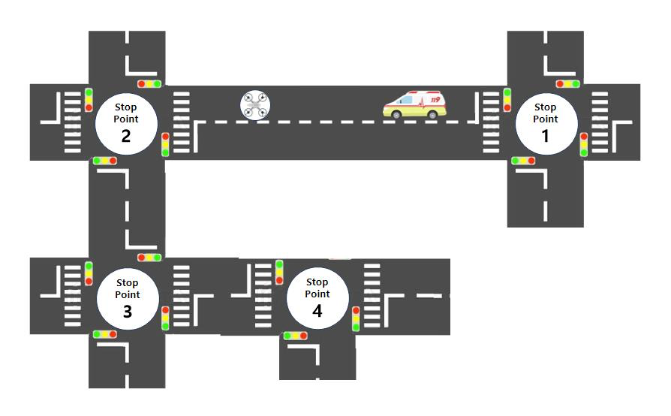
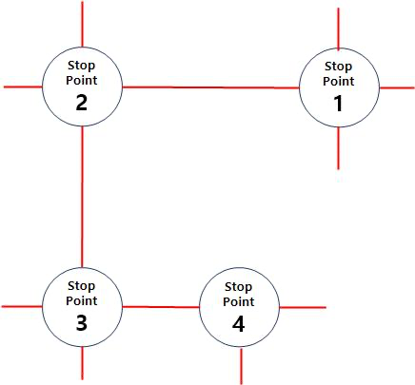
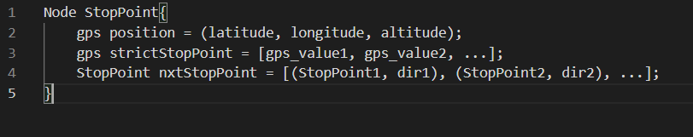
개발 내용

Slide 11
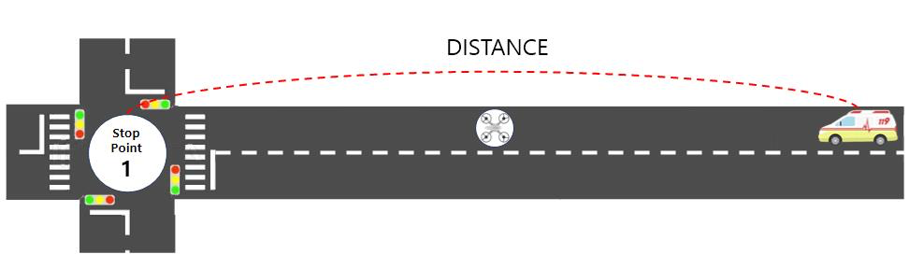
개발 내용
드론이 차량 전방에 위치하고 Stop Point에 도달하지 않은 경우
Distance < 100 => 드론은 Stop Point
Distancd > 100 => 차량과 속도 및 거리유지

Slide 12
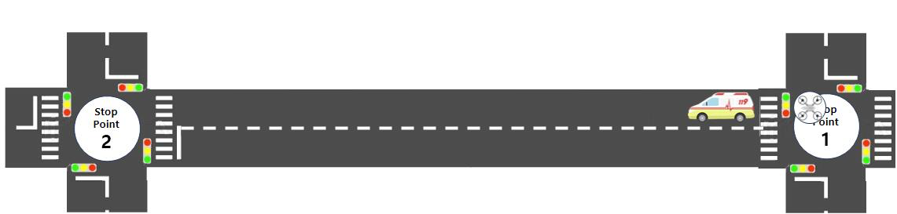
개발 내용
Stop Point에 정지한 드론을 차량이 지나친 경우
다음 Stop Point 까지 거리 < 100 => 드론은 다음 Stop Point
다음 Stop Point 까지 거리 > 100 = > 최대속력으로 차량 전방 이동 후 차량과 속도 유지

Slide 13
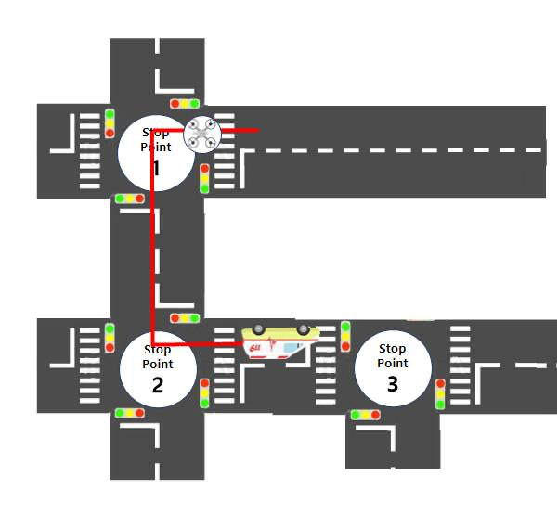
개발 내용
Stop Point 3
Stop Point 큐 이용
차량이 지나가면 Stop Point Push
드론이 지나가면 Stop Point Pop
Stop Point 2
Stop Point 1
드론이 다음 Stop Point에 도달하기전 차량이 지나간 경우

Slide 14
개발 단계
하드웨어
드론 설계
구조 해석
제작 및 시험비행
계획
요구사항 분석
시스템 테스트
소프트웨어
상세 설계
통합 테스트
코딩
단위 테스트

Slide 15
예상 결과물
항목 | 예상 결과물 | 결과물에 대한 설명
설계 | 각종 센서와 탑재물을 장착한 드론 | CATIA를 활용한 드론과 탑재체에 대한 설계
 | 소프트웨어 아키텍처, 구조도 | 소프트웨어 구조도를 작성한다
수학적 분석 | 드론 자세제어 | PID를 제어계수를 결정하여 드론의 자세를 제어
 | 드론과 차량의 간격유지를 위한 속력 분석 | 차량의 속도에 맞게 드론의 최대 속력 유지시간을 결정
시뮬레이션 | ardupilot을 이용하여 테스트비행 | 드론의 탑재물을 장착한 드론의 비행 테스트
 | 알고리즘을 테스트 | 실제 GPS값을 입력한 알고리즘 테스트
실험 및 제작 | PID 조정 실험 | 시소테스트를 통해 PID값을 찾음
 | 비행 시스템 테스트 | 실제 GPS값을 이용한 최종 비행 테스트

Slide 16
예상 결과물 – 설계
Emergency
Vehicle
RC Controller
Software
MAVLink
QGroundControl
Telemetry
RC Radio
API/Offboard
Ros, MAVSDK
Flight Controller
PWM
Motors
Raspberry Pi 4
Software(Ubuntu)
UART
Sensor
gps
Gyro Lidar
Flight program
MAVLink
SLAM
Ardupilot / PX4
PWM/
MAVLink
Payload
strobe light
Emergency light
Mavros
Pixhawk

Slide 17
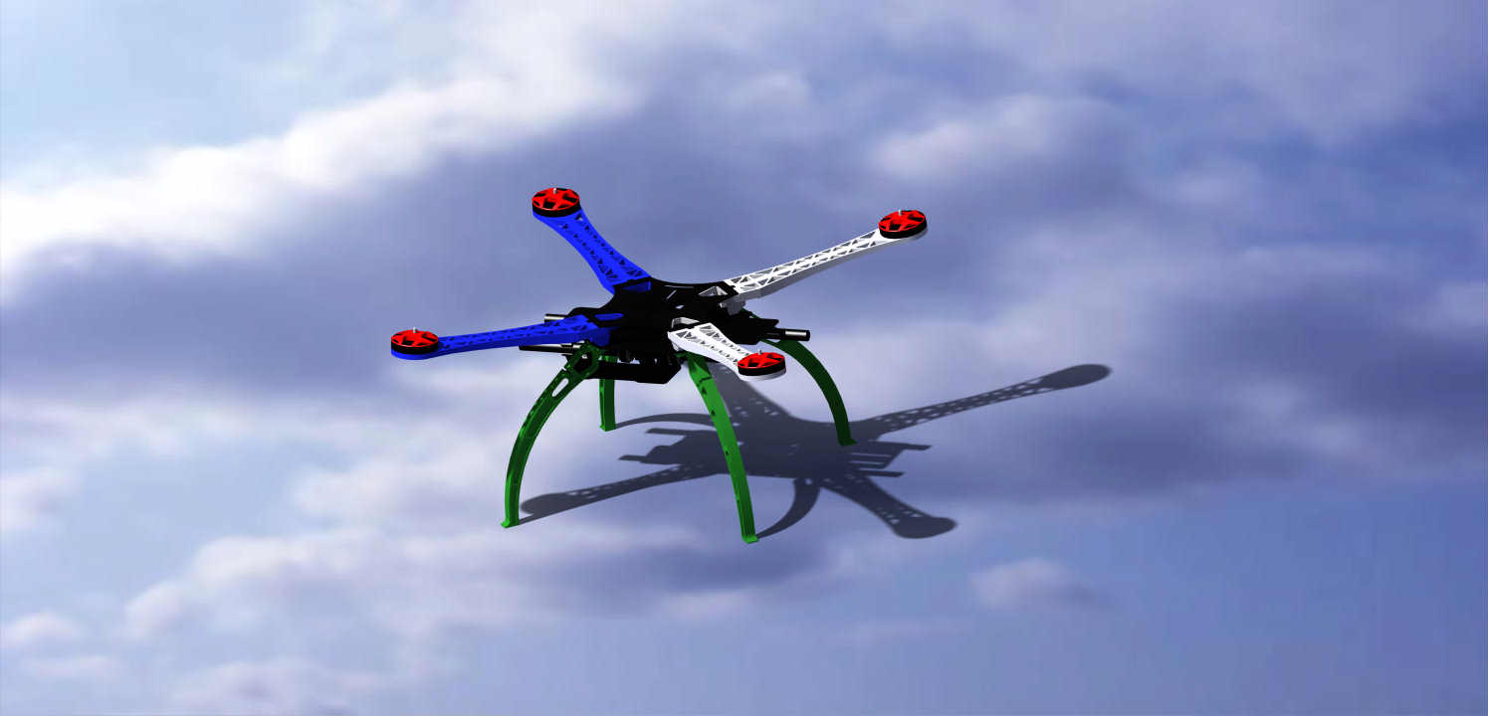
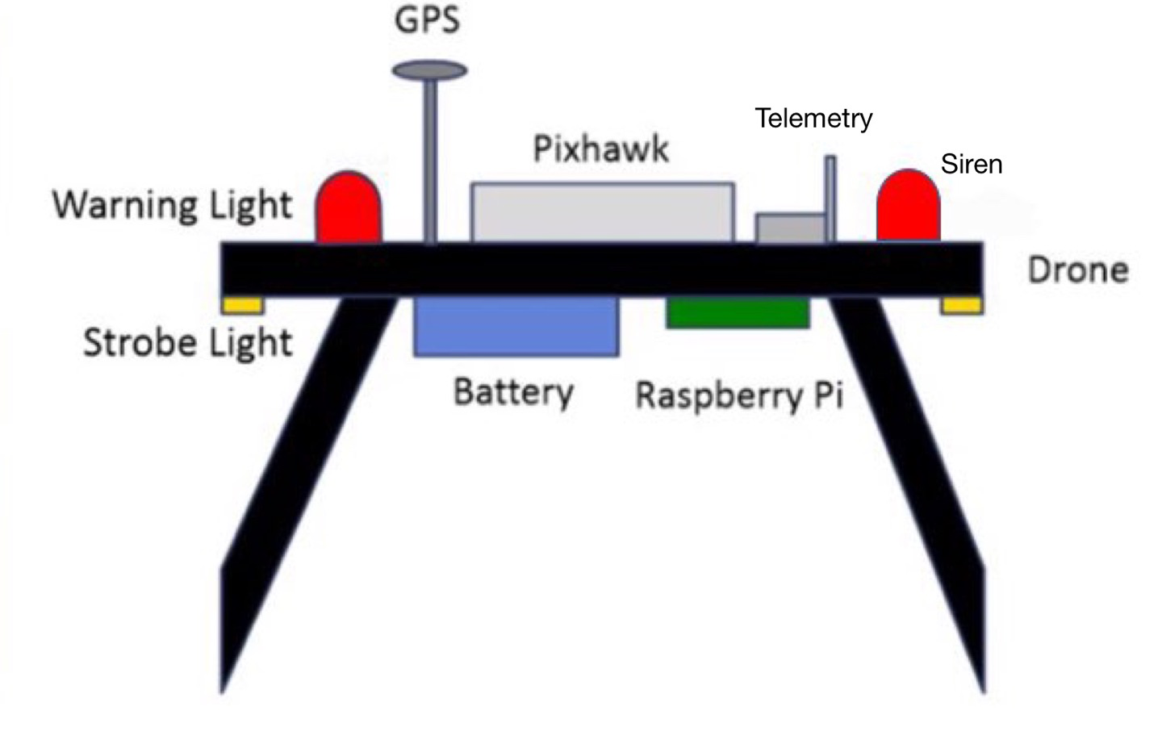
예상 결과물 – HW설계

Slide 18
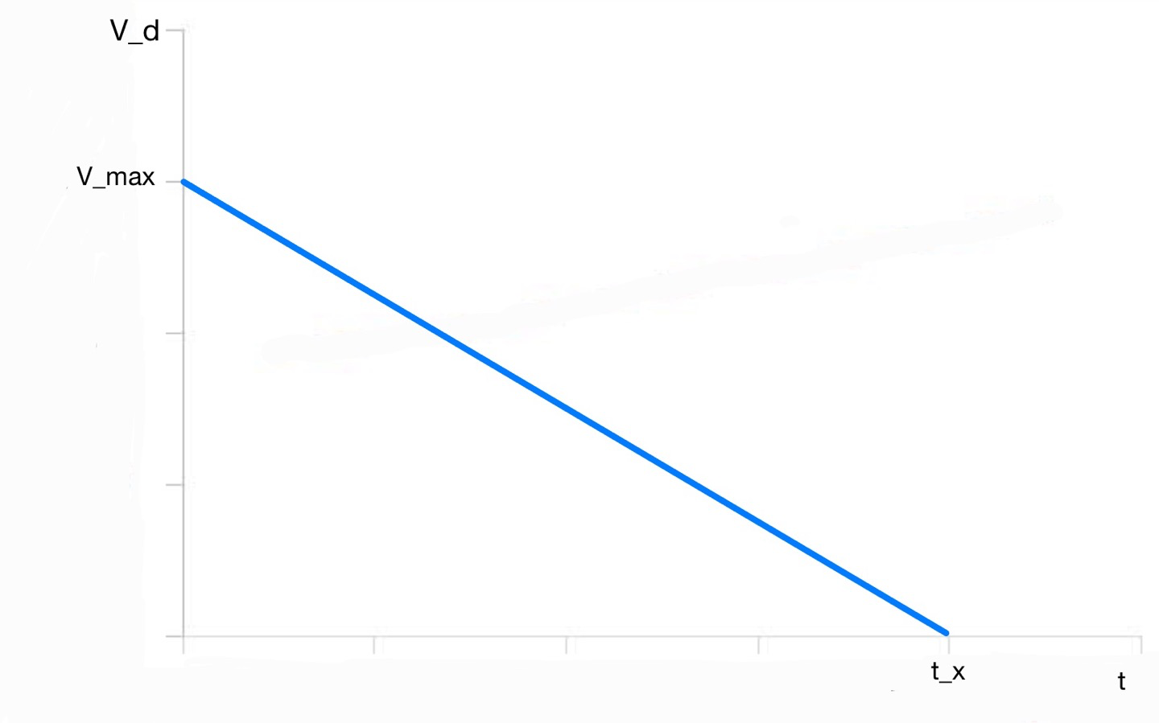
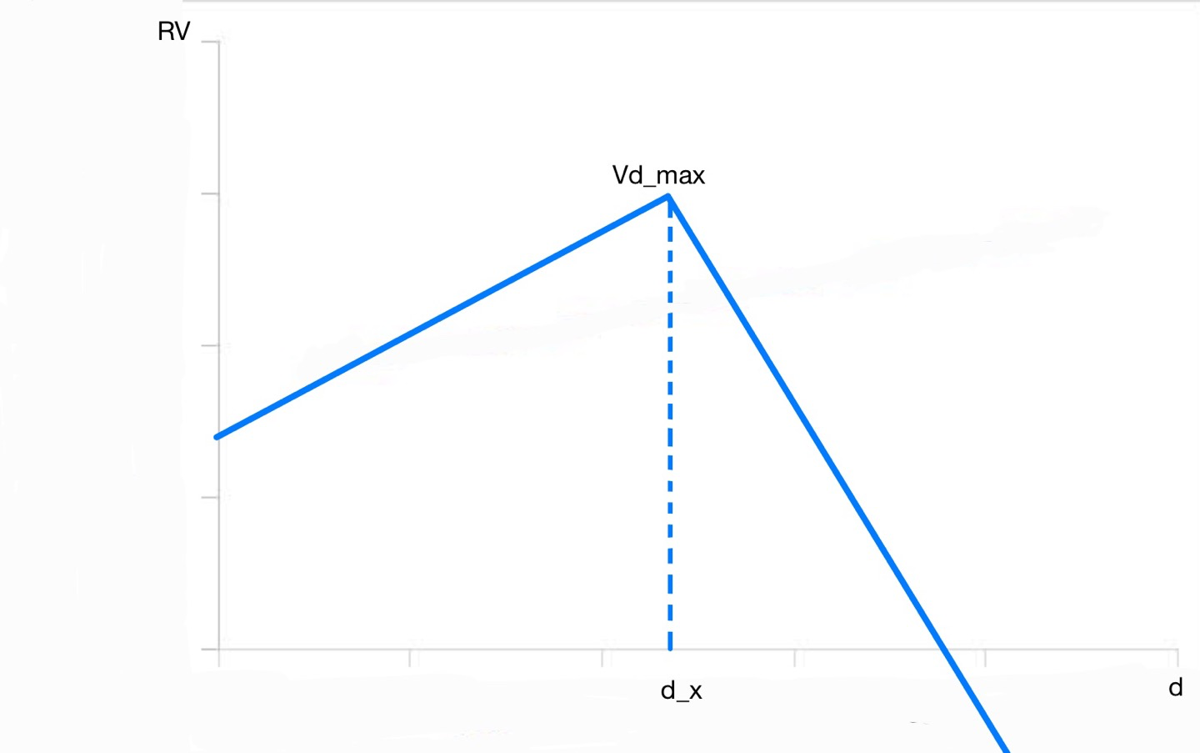
예상 결과물 – 수학적 분석
100
드론의 최대 속력에서 0까지의 감소 그래프
드론과 차량의 상대속도와 거리 그래프

Slide 19
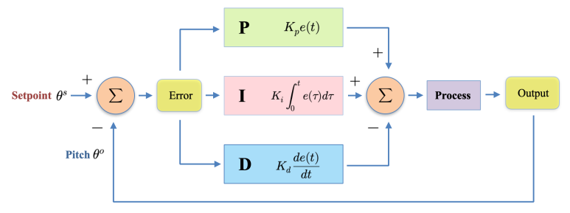
예상 결과물 – 수학적 분석

Slide 20
예상 결과물 – 시뮬레이션
알고리즘 정확도 테스트
알고리즘 성능 테스트
단위 테스트
통합 테스트

Slide 21
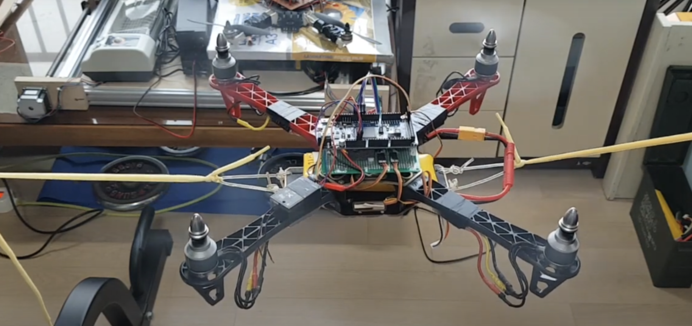
예상 결과물 – 실험 및 제작

Slide 22
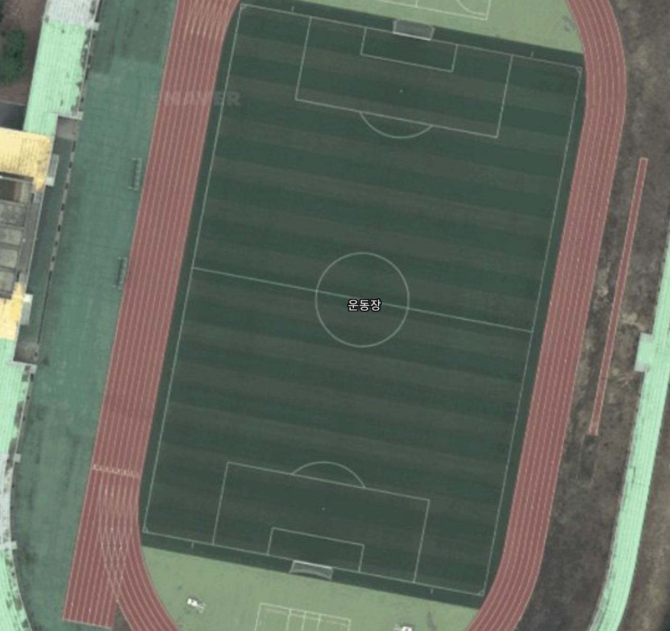
예상 결과물 – 실험 및 제작

Slide 23
기대 효과
신속한 이동
System for Assistance emergency Vehicle traffic Drone
긴급차량의
사고 감소
경찰 싸이카 대체

Slide 24

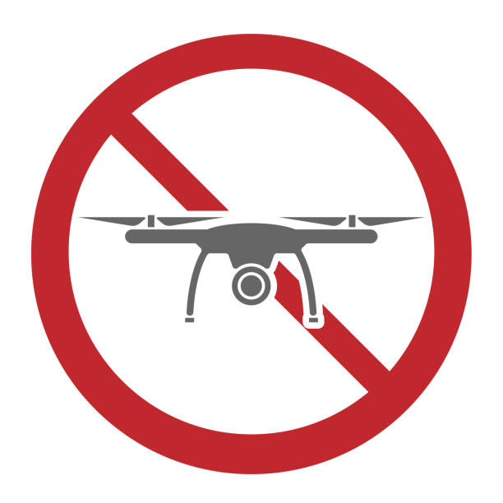

현실적 제한요소
드론 배터리
상황 별 대처 부족
법적 규제
지도의 한계

Slide 25





팀 구성
이재성
이선호
이지훈
정승진
한규영
아키텍처 설계
비행 SW 개발
비행 제어 SW
개발
드론 구조 해석
드론제작
품질 관리
비행 SW 개발
드론 HW 모델링
드론제작

Slide 26
예산 및 일정
항목 | 수량 | 단가 | 금액
픽스호크 V2.4.8 32비트 비행 컨트롤러 | 1 | 299,000 | 299,000
S500 쿼드콥터 드론 PDB 에디션 kit | 1 | 64,000 | 64,000
[Holybro] 픽스호크 텔레메트리 모듈 | 1 | 120,000 | 120,000
VEGA 베가 그래핀 6셀 22.2V 5200mAh 35C 배터리 (XT90) | 2 | 105,000 | 210,000
MR-X3 ESC for Multicopters(30A) | 5 | 15,490 | 61,960
12x5.5 MR Prop x 2개 | 3 | 20,800 | 62,400
S3508-380KV Motor Set(12~13in/22.2V) | 4 | 39,800 | 159,200
IMAX B6 (Li-Po, Li-Fe, NiMH, NiCD, Pb) + Power supply | 1 | 65,000 | 65,000
XT60 충전 코드(케이블) | 2 | 5,000 | 10,000
라즈베리파이4 modelB 4GB | 1 | 165,000 | 165,000
삼성 마이크로 Micro SD PRO plus 128GB | 1 | 19,660 | 19,660
STROBE LIGHT | 2 | 16,000 | 32,000
Goofy 충전식 후미등 3색 LED 안전등 | 1 | 9,700 | 9,700
3.55mm 골드잭(12개) + 수축튜브 | 1 | 12,900 | 12,900
DTOF LiDAR_LD06 라이다 센서 HAT | 1 | 141,500 | 104,500
합계 |  |  | 1,395,320

Slide 27
예산 및 일정
항목 | 세부일정 | 3월 1,2주 | 3월 3,4주 | 4월 1,2주 | 4월 3,4주 | 5월 1,2주 | 5월 3,4주 | 6월 1주
개념설계 | 드론 설계 및 해석
 | 필요기술 조사
물품주문 | 물품 주문
상세설계 | 아키텍처 설계
 | 드론 모델링
 | 소프트웨어 설계
제작 | 드론 제작
 | 소프트웨어 제작
테스트 | 단위 테스트
 | 통합 테스트
보고서 | 보고서 및 발표자료 작성

Slide 28
참고 문헌
연번 | 종류 | 제목 및 출처 | 저자 | 발행년도 | 발행자
1 | 특허 | 드론을 이용한 고속도로 2차 사고 예방 드론 | 류은재 | 2021.07.01
2 | 논문 | GPS 신호만을 이용한 방향 안내 | 이상헌,손종태,송수환 | 2013
3 | 논문 | PID 제어를 통한 쿼드콥터 자세 제어 | 윤재현,이종수 | 2014
3 | 보고서 | 드론 무선통신 기술 개발 동향 | 전황수 | 2017.10.04
4 | 논문 | 소방차 출동 시 효율적인 골든타임 확보 방안에 관한 연구 | 황의홍, 최지훈,최돈묵 | 2018.08
5 | 공식문서 | PX4 System Architecture | Julian Oes
6 | 블로그 | Pixhawk와 ROS를 이용한 자율주행 드론 |  | 2018.04.04

Slide 29

Q & A

